Slide 1
軟體工程期末專題報告
人類蛋白質圖譜圖像分類
Human Protein Atlas Image Classification
組員：710736107 呂杰儒
710736501 王澤生
指導老師：陳宗天 老師

Slide 2
檔案資料
train.csv - 文件名與標籤
sample_submission.csv - 提交樣本
train.zip - 訓練集
test.zip - 測試集
文件類型
512 x 512 png
資料來源：https://www.kaggle.com/c/human-protein-atlas-image-classification/overview

Slide 3
需要預測的蛋白質種類
細胞核
細胞器
細胞骨架
0. Nucleoplasm
1. Nuclear membrane
2. Nucleoli
3. Nucleoli fibrillar center
4. Nuclear speckles
5. Nuclear bodies
6. Endoplasmic reticulum
7. Golgi apparatus
8. Peroxisomes
9. Endosomes
Lysosomes
Mitotic spindle
Centrosome
20. Lipid droplets
23. Mitochondria
24. Aggresome
26. Cytoplasmic bodies
27. Rods & rings
11. Intermediate filaments
12. Actin filaments
13. Focal adhesion sites
14. Microtubules
Microtubule ends
18. Microtubule organizing center
細胞間
細胞膜
Cytokinetic bridge
22. Cell junctions
21. Plasma membrane
細胞質液
25. Cytosol
資料來源：https://www.proteinatlas.org/learn/dictionary/cell

Slide 4
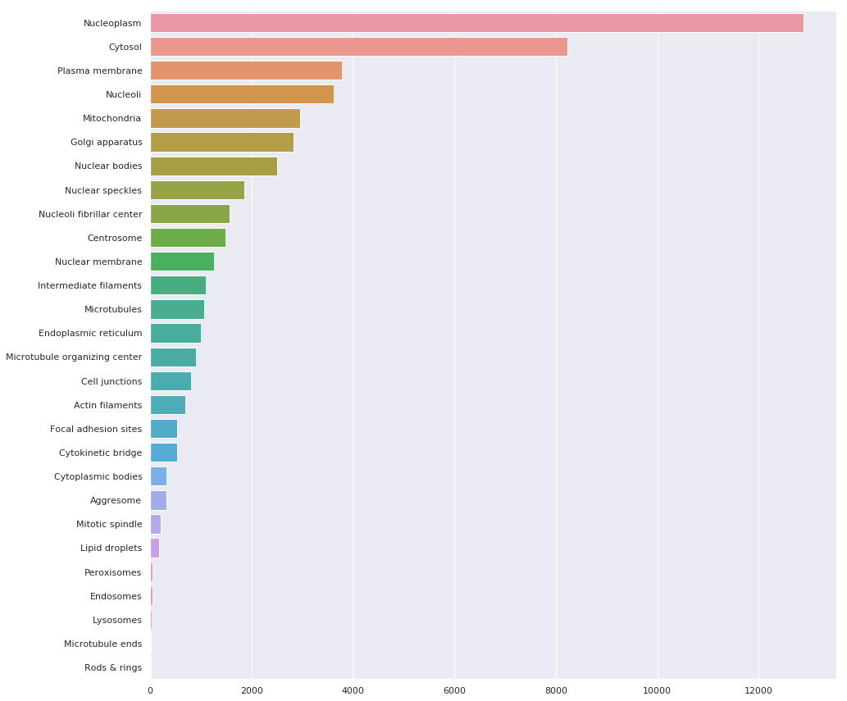
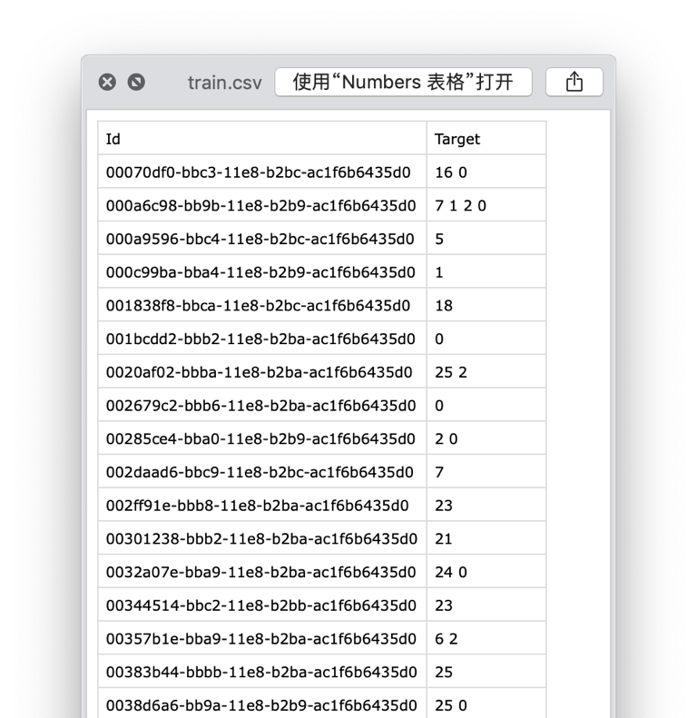
訓練資料
train.csv

Slide 5
困難及解決辦法
資料集分佈不均勻
運用 Oversampling 的方法，增加次要類別的數量，與使用 focal loss 檢測。
資料量較大 (17GB)，計算量較大
將圖片縮小為 256*256
因為一次將所有資料上傳，雲端的 RAM 會不夠，所以我們使用 Keras 中的 DataGenerator ，將資料在要訓練時，才分批進行上傳及訓練
比賽沒有提供開放下載的測試集標註
從訓練集切分開發集
上傳 Kaggle 驗證模型訓練結果，目標 Score > 0.4

Slide 6
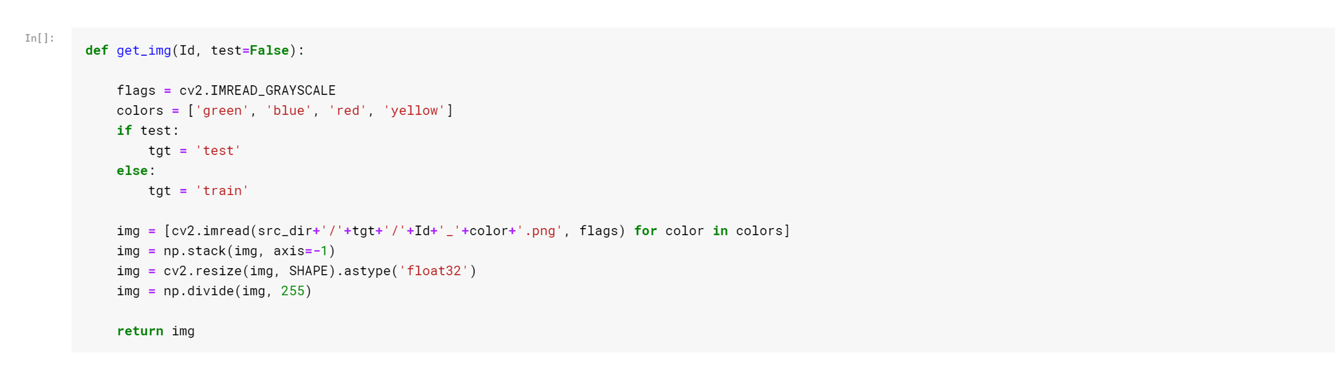
合併圖片
import numpy as np
import cv2

Slide 7
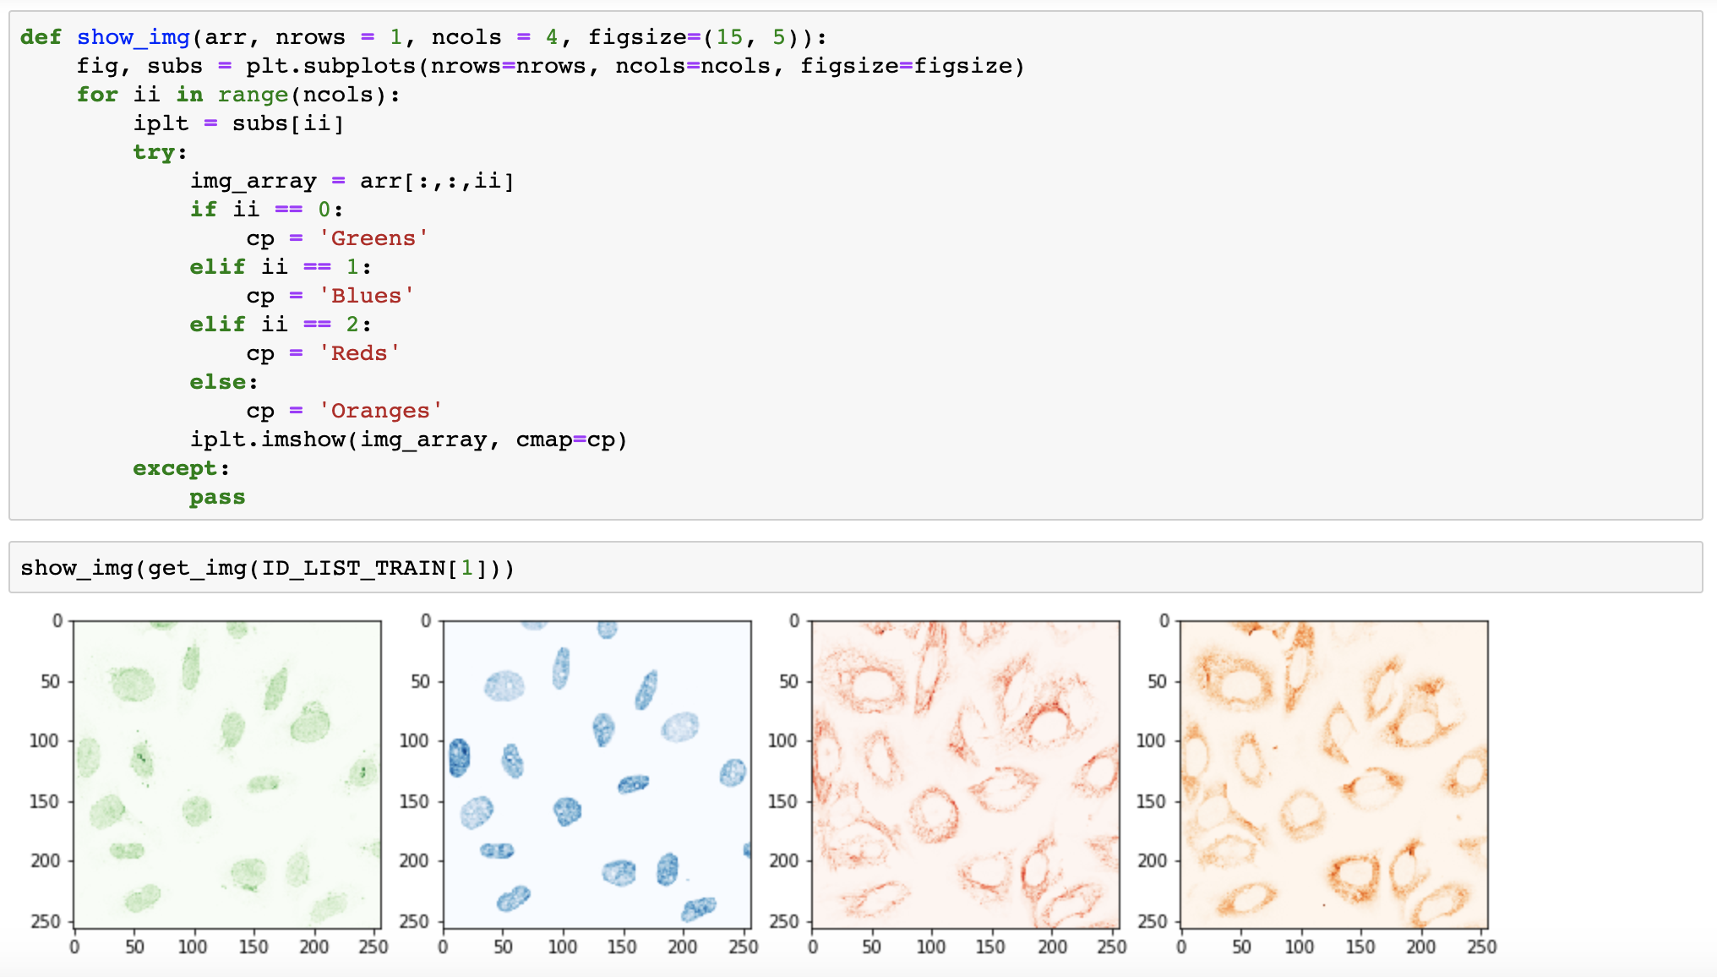
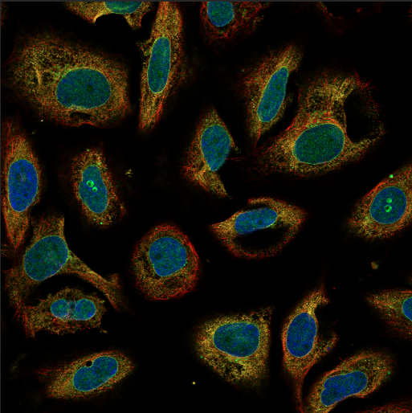

Slide 8
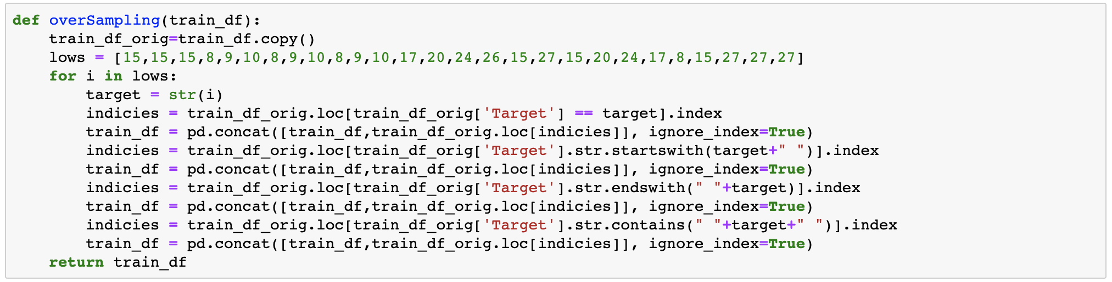
Oversampling

Slide 9
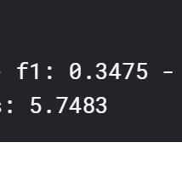
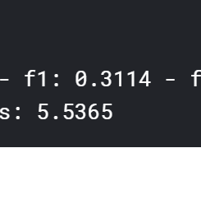
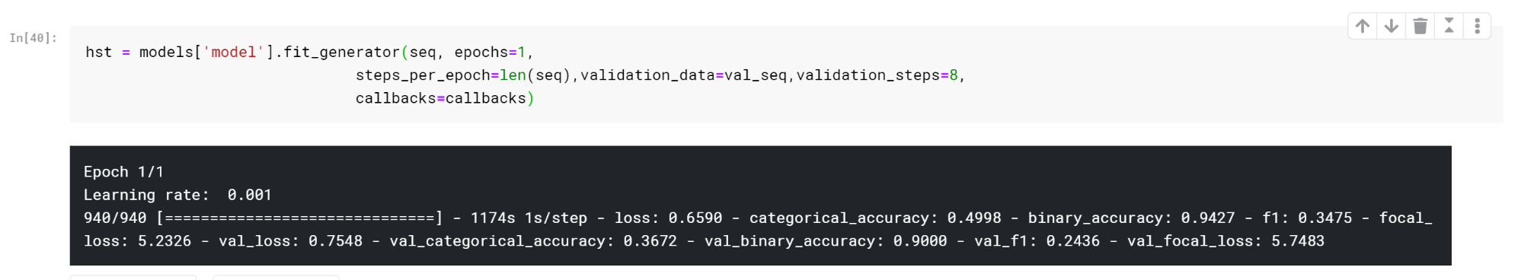
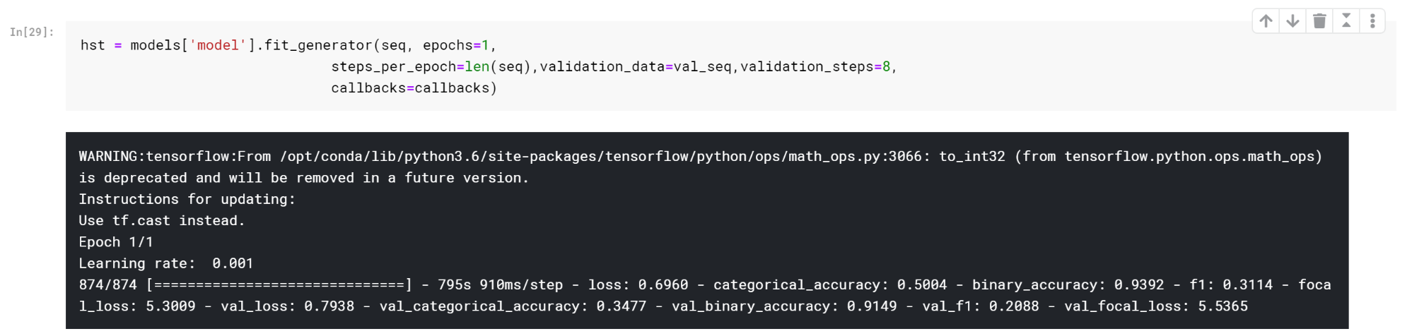
Oversampling

Slide 10
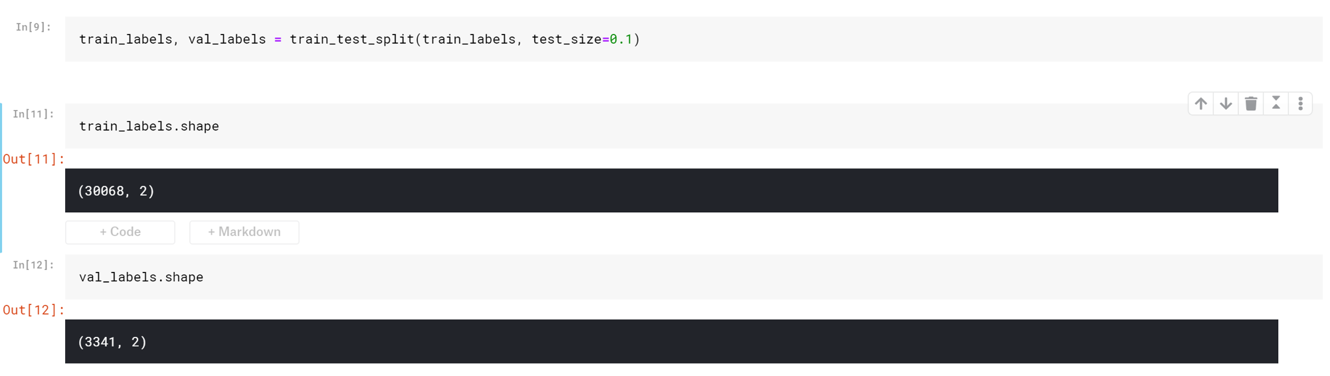
Split
from sklearn.model_selection import train_test_split

Slide 11
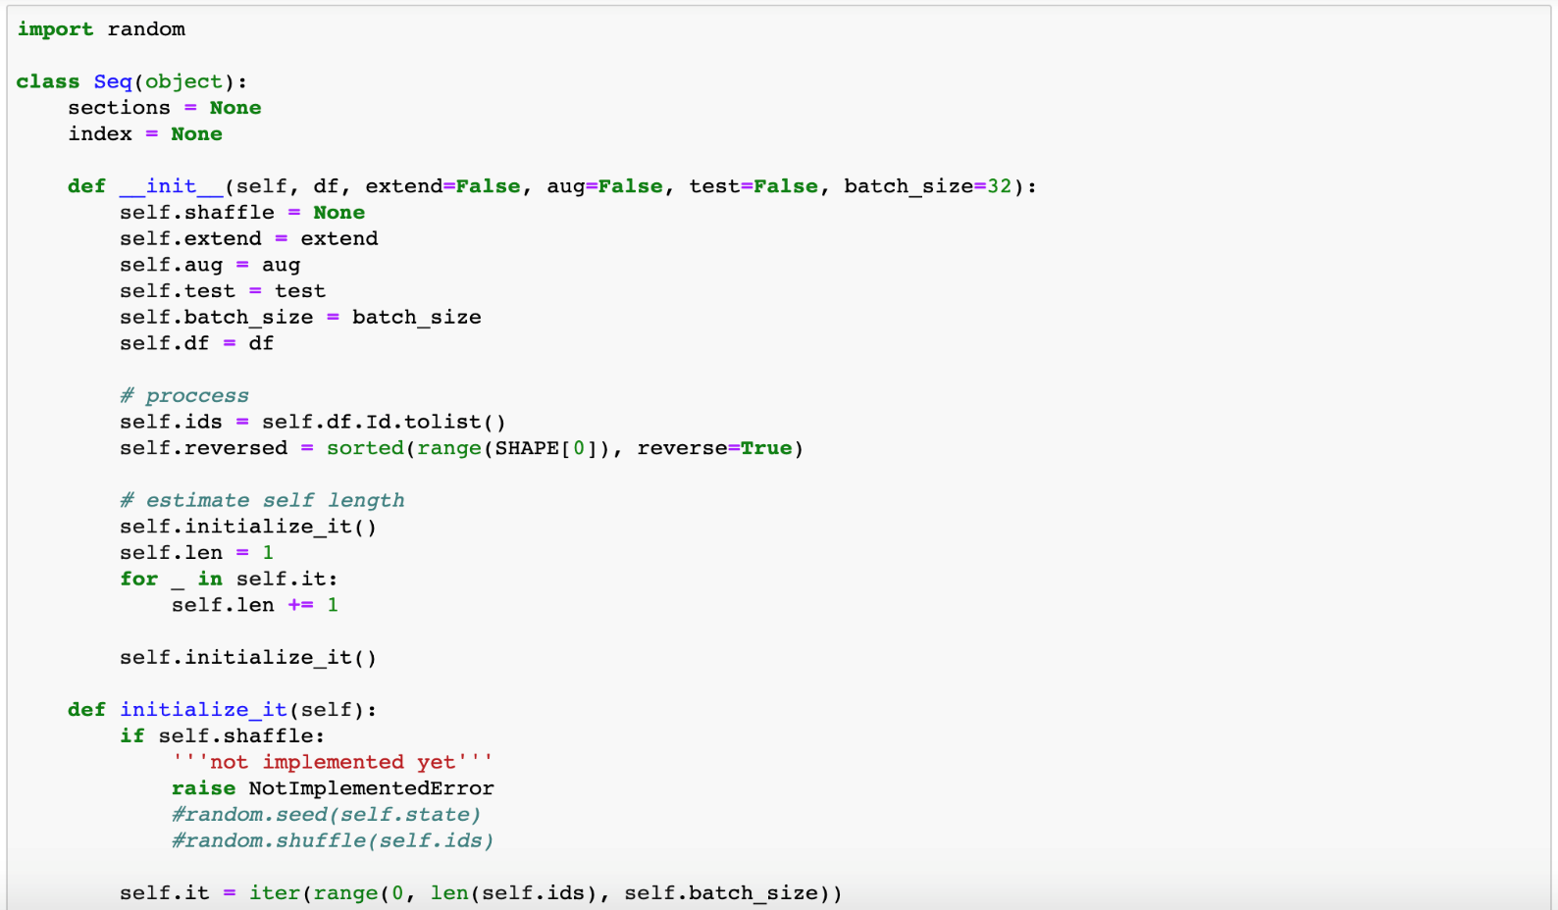
DataGenerator

Slide 12
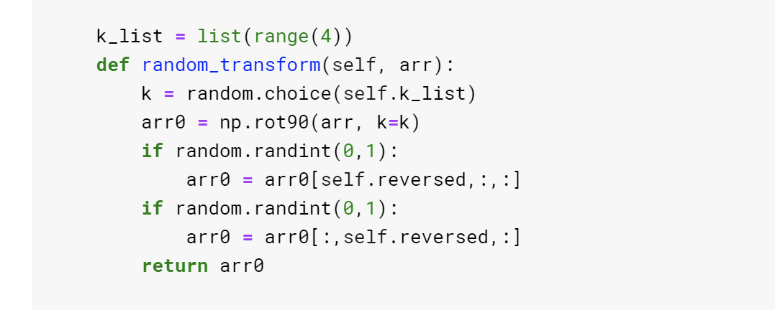
Data Augmentation
隨機旋轉圖片

Slide 13
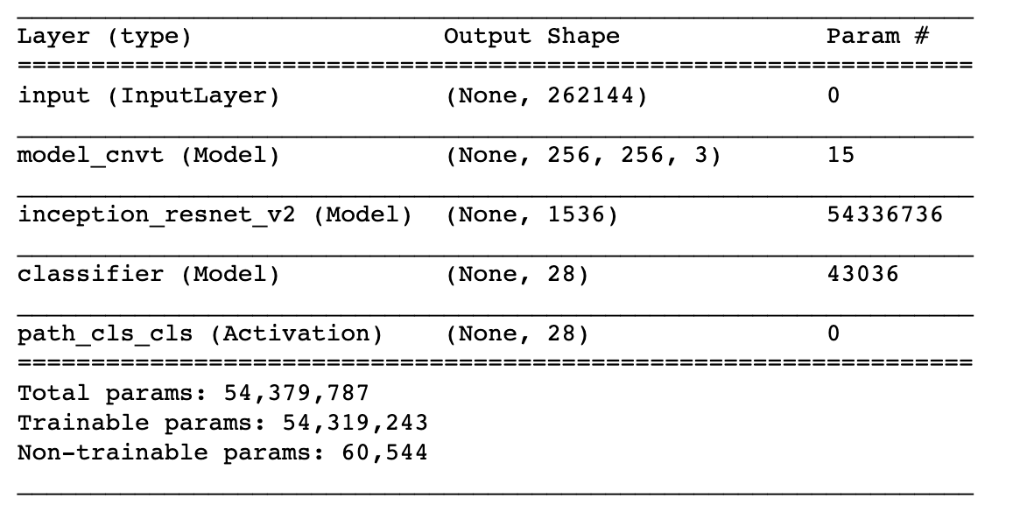
Make Model
運用 keras 中 InceptionResNetV2 預訓練模型，基於 139 x 139 圖片訓練。
img_shape = (256, 256, 4)

Slide 14
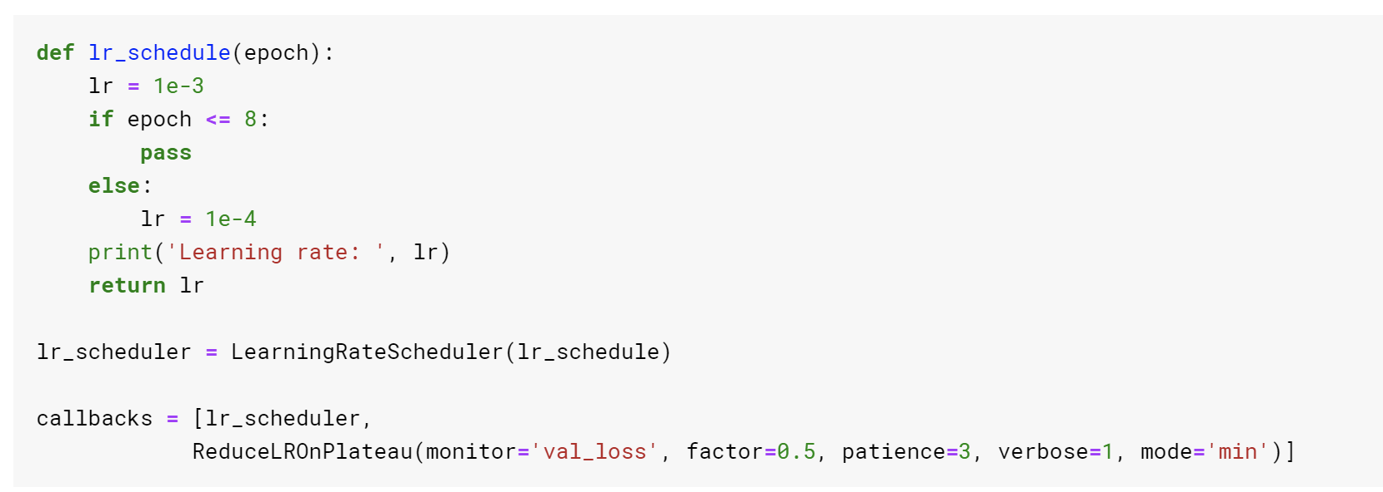
Learning Rate
調節學習率

Slide 15
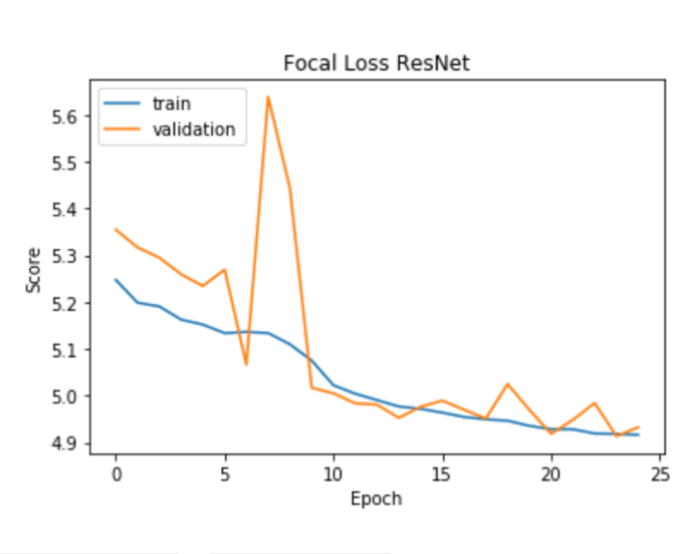
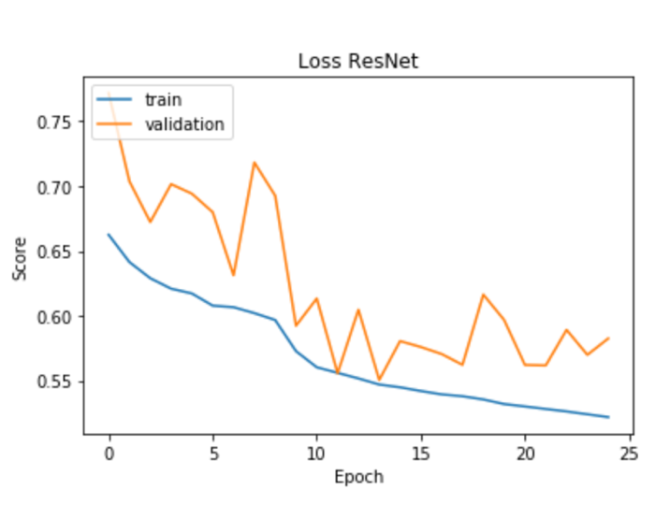
Metric
epoch = 25
batchsize = 32
Learning rate
0.001 → 0.0001

Slide 16
訓練結果

Slide 17
未來建議
計算效能限制，無法使用更大分辨率訓練。
模型資料不平均，可以找外部圖片擴充資料集。
使用更多的 Data Augmentation 擴充資料集。
模型在訓練集、開發集、測試集上的表現不一致。有 Overfitting 的可能。
未使用 Cross Validation。

Slide 18
謝謝大家

